Slide 1
MapReduce: Simplified Data Processing on Large Clusters (2) OSDI ’04: 6th Symposium on Operating Systems Design and Implementation USENIX Association by Jeffrey Dean and Sanjay Ghemawat
32161752 박우석
Notes:
안녕하십니까 저는 박우석이고, map reduce 관련 발표를 맡게되어 map reduce simplified data processing on Large clusters 논문 발표를 진행하도록 하겠습니다.

Slide 2
5. Performance
1. Cluster configuration
Comparing two map-reduce computation
Each computation with 1800 machines
Computer Specification
2 * 2GHz Intel Xeon processors with HyperThreading enabled
4GB memory
2 * 160GB IDE disk
1gigabit Ethernet link
Same hosting facility – round trip time : less than a millisec
Weekend afternoon – CPUs, disks, networks are idle
Notes:
지난주 이어서 진행한다고 말씀드렸던 5번, Performance 입니다.
이 performance 파트에서는 map reduce 의 실행 성능에 대해 측정한 결과에 대해 써있었습니다.
먼저 cluster configuration, 실험 환경입니다
이들은 두개의 맵리듀스 컴퓨테이션을 비교하는 방식으로 실험을 진행했다고 합니다.
각각의 맵리듀스 환경은 1800대의 기기를 동반해 실험을 진행했고,
그 각각의 컴퓨터는 2개의 하이퍼 쓰레딩 지원 2GHz 인텔 제온 프로세서, 4GB의 메모리, 2개의 160GB의 하드 용량, 1 기가비트 이더넷이며 각 기기는 호스팅 주소가 같아 rtt가 1millisecond 미만이었다고 합니다.
또 주말 오후에 진행해 cpu와 disk, network 가 최적의 상태에서 진행했다고 합니다.

Slide 3
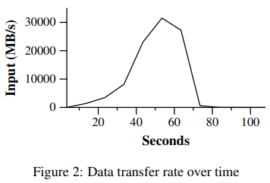
5. Performance
2. grep
Environment
Three-character pattern
Scans through 10^10 100-byte records
Input split into 64MB (M = 15000)
Output in 1 file (R = 1)
Result
Y-axis : rate of input data scanned
Highest : 30GB/s with 1764 workers
Gradually decreases when map function finishes
Total 150 secs
Notes:
첫번째 진행한 실험은 grep 프로그램을 응용한 실험이었고, 3글자 씩 패턴이 나타나는 텍스트를 검색하는 grep은 100 바이트 단위의 레코드 10의 10승 개 만큼을 스캔했습니다. 이는 거의 1테라바이트 분량의 데이터입니다.
입력 데이터는 64MB 단위로 쪼개졌고, 즉 맵 과정에서 M이 15,000개 생성됐고, 전체 출력은, 즉 reduce 의 R은 1개의 파일로 저장되었습니다.
이 그래프에서 볼 수 있듯, Y축은 입력 데이터가 스캔되는 속도를 나타내고 있습니다. 가장 데이터 처리율이 빨랐던 때는 초당 30GB로 총 1764의 기기가 작동하던 떄였습니다.
이후 map이 종료되며 성능이 점점 저하되다가 reduce 과정이 끝나는 때는 80초 가량이었습니다.
전체의 computation 과정은 150초가 걸렸는데 이는 master와 worker를 나누는 fork과정과 GFS에서 입력 파일을 가져오는 총 1분 가량의 시간이 포함된 시간이 추가되어 이런 결과가 나왔다고 합니다.

Slide 4
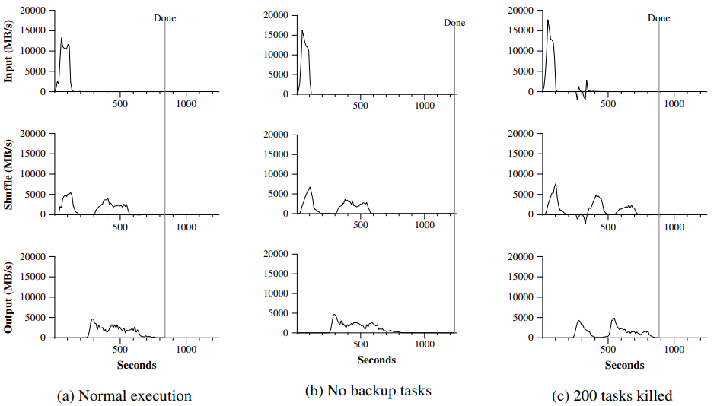
5. Performance
3. Sort
Sort program sorts 10^10 100-byte records (approximately 1terabyte data)
64MB data pieces, M = 15,000, R = 4,000
Normal execution, No backup tasks, 200 tasks killed
Input / shuffle / output
Ends in 891 second
4. Effect of Backup Tasks
Disabled backup tasks
Stragglers left for 300 secs
Ends in 1283 second
5. Machine Failures
Intentionally killed 200 workers
Ends in 933 second
Notes:
다음 실험은 sort program으로 grep과 마찬가지로 1테라바이트 분량의 데이터를 sort 했다고 합니다. 이 데이터는 64MB단위로 15000개의 맵 결과 M과 4000개의 리듀스 결과 M을 만들었습니다.
Sort 프로그램과 동시에 여러 환경을 바꿔가며 실행을 했는데 이는 normal, no backup tasks, 200 tasks killed 상태 였습니다.
옆의 9개 그래프는 각각 a,b,c에 따라 실험 환경을 보여주며, 위에서부터 입력 속도, shuffle 속도, 출력 속도를 나타냅니다.
먼저 일반적인 sort 프로그램에서는 200초가 지나기 전 최고 13GB/s의 속도로 모든 입력 신호가 끝나는 과정을 보여줍니다.
다음 shuffle 과정에서는 첫번째 input이 끝남과 동시에 reduce로 보내지는 과정을 보여주며 그래프 상 두개의 언덕 모양이 존재하는 이유는 총 1700대의 기기가 투입되었으므로 그에 맞는 분량을 처리한 후 다시 shuffle 작업을 실행하기 때문이라고 합니다. 이러한 shuffle 과정은 600초 안에 끝나게 됩니다.
마지막으로 output 과정에서는 2~4GB/s의 속도로 출력이 이뤄지며 input이 시작 되자마자 shuffle이 시작된 것과 달리 첫번째 shuffle이 끝났는데도 즉시 output이 이뤄지지 않는 이유는 기기들이 input과 shuffle을 처리하느라 바빠 1700대의 기기들이 shuffle 과정을 마친 후 output에 착수하기 때문이라고 합니다.
최종적으로 891초의 시간이 걸리며 작업이 종료된다고 합니다.

Slide 5
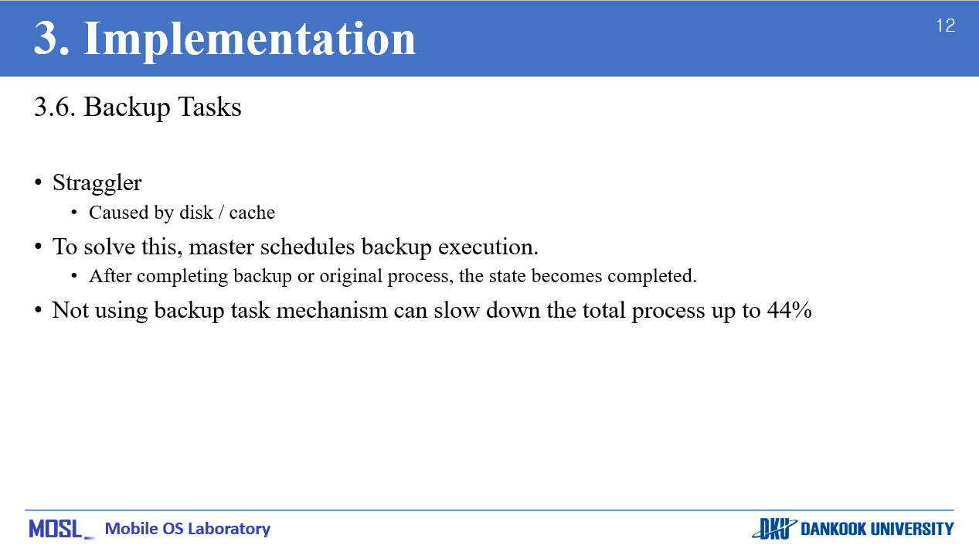
5. Performance
3. Sort
Sort program sorts 10^10 100-byte records (approximately 1terabyte data)
64MB data pieces, M = 15,000, R = 4,000
Normal execution, No backup tasks, 200 tasks killed
Input / shuffle / output
Ends in 891 second
4. Effect of Backup Tasks
Disabled backup tasks
Stragglers left for 300 secs
Ends in 1283 second
5. Machine Failures
Intentionally killed 200 workers
Ends in 933 second
Notes:
다음 백업 task 없이 이뤄지는 sort 작업입니다. 지난 주 3장에서 말씀드렸던 mapreduce의 추가 기능 중 무한 loop과 비슷하게 종료되지 않고 작업을 계속하는 좀비 process인 straggler를 잡아주는 backup 기능을 사용하지 않는 program입니다.

Slide 6
5. Performance
3. Sort
Sort program sorts 10^10 100-byte records (approximately 1terabyte data)
64MB data pieces, M = 15,000, R = 4,000
Normal execution, No backup tasks, 200 tasks killed
Input / shuffle / output
Ends in 891 second
4. Effect of Backup Tasks
Disabled backup tasks
Stragglers left for 300 secs
Ends in 1283 second
5. Machine Failures
Intentionally killed 200 workers
Ends in 933 second
Notes:
이는 normal execution과 input, shuffle, output에서 동일한 양상을 보였는데 process를 종료하는 과정에서 straggler의 오류를 잡지 못해 끝나지 않고 execution 종료가 300초 가량 delay 되어 전체적으로 44%만큼의 프로세스 진행 시간을 늘리는 악영향을 주어 backup task가 얼마나 중요한지 알 수 있는 실험이었습니다.
마지막 200 tasks killed는 말 그대로 1746 worker 중 200개를 강제로 종료해 이것이 프로그램에 어떤 영향을 끼치는지 알아보는 실험이었습니다.
Worker가 강제로 종료되어 master가 죽은 worker에서 진행 중이던 프로그램을 다시 재 분배하는 과정에 의해 몇몇 지점에서 프로그램 진행 속도가 0 미만으로 떨어지는 현상이 보이는 것을 알 수 있습니다.
하지만 worker의 task가 죽은 것이지 실제 컴퓨터가 작업을 중단하고 종료된 것이 아니기에 전체적인 execution 타임에서 아주 큰 차이를 가져오진 않았습니다.
한가지 normal execution과 다른 점은 output 프로세스에서 shuffle이 마이너스의 속도에서 순간적으로 업무량이 폭증하는 과정에 의해 앞의 두 실험과 달리 output 과정을 처리하지 못하는 순간이 있음을 알 수 있습니다.
이는 전체적인 작업 시간의 5%를 늘리는 효과를 가져왔고, 비록 중간에 10%에 달하는 프로세스가 강제 종료되었지만 빠른 회복 능력으로 master가 업무를 재분배해 작업을 마무리 지을 수 있는 과정을 보는 실험이었습니다.

Slide 7
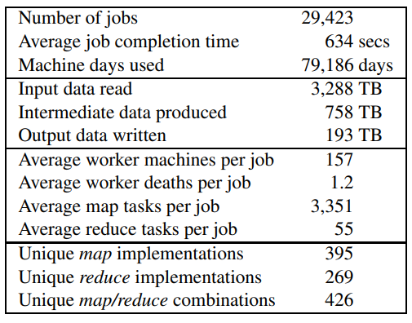
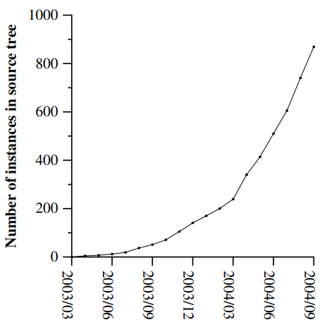
6. Experiences
Started Mapreduce library in 2003/03
Gradually increasing number of uses
After 1 and ½ years later, 900 instances
Notes:
다음으로 6번, 실제 google 에서 사용되는 experiences 입니다. Map reduce 는 2003년 3월 서비스를 시작한 이래로 사용량이 점차 증가해 아래 그래프와 같이 약 1년 반 후, 2004년 9월에 각 개별적 활용 사례로 900건의 사용 횟수가 보고되었다고 합니다.
각 map reduce 활용 사례를 분석하면, 전체 29,423건의 반복 활용 사례가 있었고 평균 업무 처리 속도는 634초, 각 machin이 돌아간 시간은 79,186일, 입력 데이터는 총 3288TB, map – reduce 쌍인 intermediate data 는 758 TB 생성, 출력 데이터는 193TB, 각 작업별 평균 worker, map, reduce 사용 횟수는 이 표의 내용과 같다고 합니다.

Slide 8
7. Related works & 8. Conclusion
1. Model is easy to use
Users with no idea about parallel & distributed system can easily use it
Hides parallelization, fault tolerance, locality optimization, and load balancing
2. Variety of problems can be solved with Map Reduce
Google web search service, sorting, data mining, machine learning
3. Map Reduce comprising Large Cluster machines
Notes:
7번 관련 연구 및 이후 연구 계획에는 map reduce와 관련된 여러 논문과 기술들에 대해 설명되어 있어 관심이 있으신 분은 같이 읽어보시면 좋을 것 같습니다.
마지막 8번 conclusion에서는 map reduce가 google에서 다양한 의도로 사용되었으며 성공한데에는 여러 이유가 있었다고 합니다.
첫번째 이유는 사용이 굉장히 쉽다는 것입니다. 병렬처리나 분산처리 시스템에 대한 이해가 없는 프로그래머도 쉽게 사용할 수 있고, 병렬성, fault tolerance, 지역성, 로드 밸런싱 등 많은 문제를 내부적으로 처리하고 사용자에게 부담을 주지 않기 때문이 그 이유입니다.
두번째 이유는 다양한 데이터 환경 문제 처리에 맵 리듀스가 사용될 수 있다는 것입니다. 맵 리듀스는 구글에서의 웹 서치 서비스나 해당 데이터를 정렬, 데이터 마이닝, 기계학습 및 기타 여러 시스템의 데이터 생성에 사용됩니다.
셋째로, 수천대의 기계로 구성된 대규모 기계 클러스터로 확장하는 Map reduce의 개발입니다. 이러한 구현을 통해 기계 자원을 효율적으로 활용해 구글에서 발생하는 큰 계산 문제에 적합하다고 할 수 있다고 합니다.

Slide 9
Thank You
Notes:
여기까지 Map reduce : simplified data processing on large cluster 에 관한 논문 발표였습니다. 감사합니다.

